Slide 1
T.C. KARESİ KAYMAKAMLIĞI İlçe Milli Eğitim Müdürlüğü 2021-2022 EĞİTİM ÖĞRETİM YILI Brifing Dosyası
Notes:
tamam

Slide 2
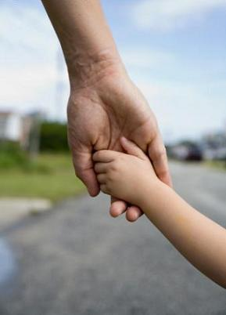
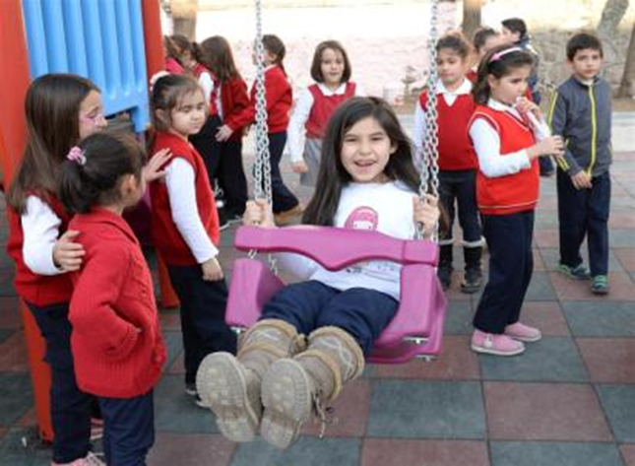
2021- 2022 EĞİTİM- ÖĞRETİM YILI BRİFİNGİ
Bizim için “Eğitim” sevgidir…
Hayatı ve çocukları birer armağan görerek,
bütün gücümüzle onlara katılmaya ve
anlam katmaya çalışıyoruz…
ÖNCE EĞİTİM
Notes:
Ok+

Slide 3
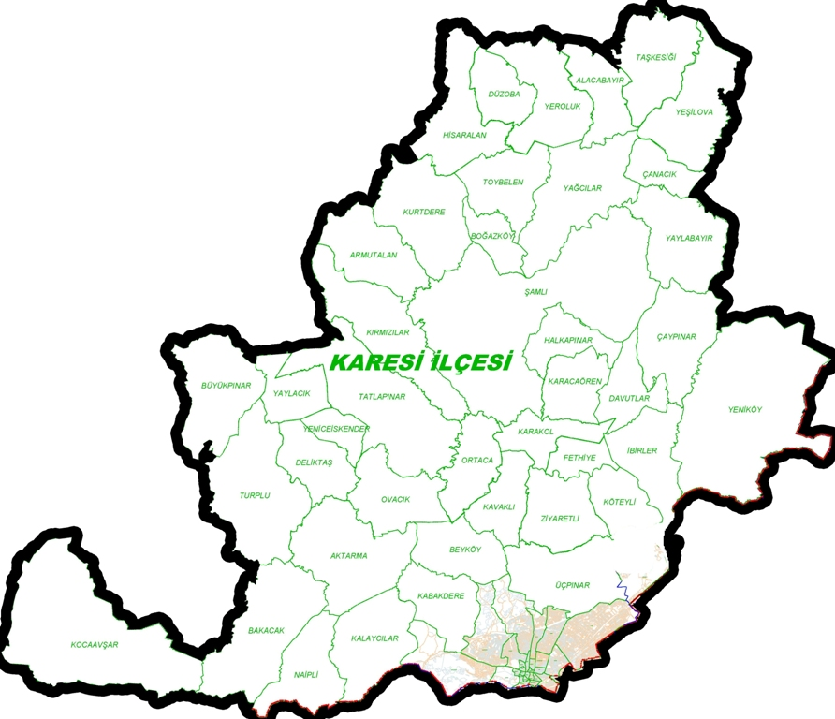
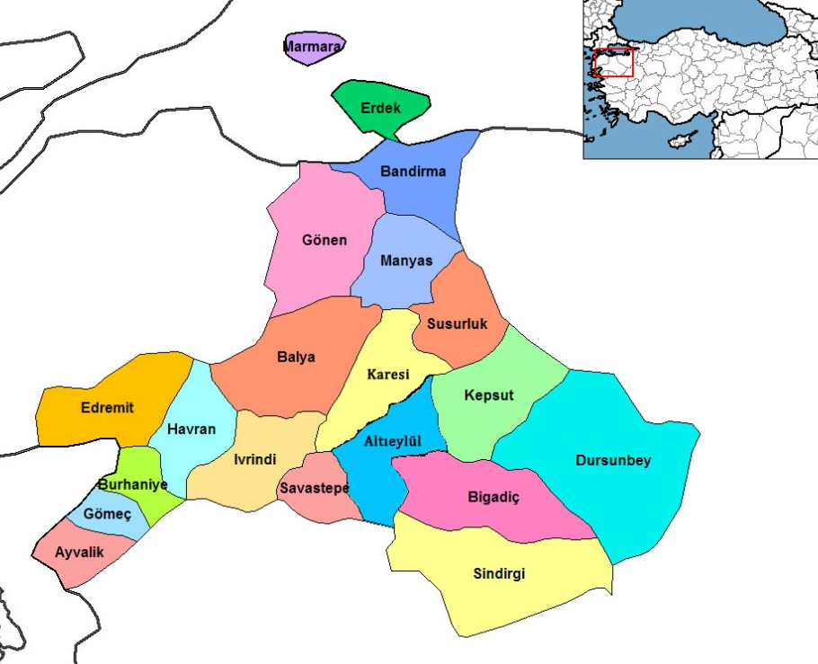
2021- 2022 EĞİTİM- ÖĞRETİM YILI BRİFİNGİ
12 Kasım 2012'de TBMM'de kabul edilen 6360 Sayılı Kanun ile Balıkesir merkezin ikiye bölünmesi sonucu oluşan Karesi ilçemizin;
Merkez
Mahalle
Sayısı
27
Kırsal
Mahalle
Sayısı
43
Toplam
Mahalle
Sayısı
70
Nüfus-2020
742,04 km²
Yüzölçüm
184.197
Notes:
Ok+

Slide 4
2021- 2022 EĞİTİM- ÖĞRETİM YILI BRİFİNGİ
İLÇEMİZ OKULLAŞMA ORANI
KARESİ OKULLAŞMA ORANLARI
ÖĞRENİM DURUMU YAŞ GRUBU | Okullaşma Oranı % |  |  | Öğrenci Sayısı |  |  | Çağ Nüfusu
 | Erkek | Kız | Toplam | Erkek | Kız | Toplam | Erkek | Kız | Toplam
OKULÖNCESİ EĞİTİM ( 3-5 YAŞ ) | 41,6% | 41,9% | 41,8% | 1.479 | 1.421 | 2.900 | 3.552 | 3.389 | 6.941
İLKOKUL ( 6-9 YAŞ ) | 103,1% | 102,5% | 102,8% | 4.991 | 4.704 | 9.695 | 4.840 | 4.588 | 9.428
ORTAOKUL ( 10-13 YAŞ ) | 94,3% | 96,3% | 95,3% | 4.577 | 4.436 | 9.013 | 4.856 | 4.606 | 9.462
ORTAÖĞRETİM
GENEL ORTAÖĞRETİM (14-17 YAŞ) | 68,7% | 93,2% | 80,6% | 3.324 | 4.269 | 7.593 | 4.836 | 4.581 | 9.417
MESLEKİ ORTAÖĞRETİM (14-17 YAŞ) | 46,1% | 39,3% | 42,8% | 2.227 | 1.801 | 4.028 | 4.836 | 4.581 | 9.417
NOT: İlçemiz okullaşma oranları 2020 TUİK verilerine göre düzenlenmiştir.

Slide 5
2021- 2022 EĞİTİM- ÖĞRETİM YILI BRİFİNGİ
İLÇEMİZ ÇAĞ NUFUSU
ADNKS GÖRE İLÇEMİZİN EĞİTİM ÖĞRETİM ÇAĞ NÜFUSU
İLÇE ADI | 2019 |  |  |  |  |  |  |  |  |  | 2020 |  |  |  |  |  |  |  |  |  | FARK %
 | ERKEK |  |  |  |  | KADIN |  |  |  |  | ERKEK |  |  |  |  | KADIN |  |  |  |  | 2019-2020
 | 3-5 Yaş | 6-9 Yaş | 10-13 Yaş | 14-17 Yaş | TOP. | 3-5 Yaş | 6-9 Yaş | 10-13 Yaş | 14-17 Yaş | TOP. | 3-5 Yaş | 6-9 Yaş | 10-13 Yaş | 14-17 Yaş | TOP. | 3-5 Yaş | 6-9 Yaş | 10-13 Yaş | 14-17 Yaş | TOP. | ERKEK | KADIN
KARESİ | 3.519 | 4.797 | 4.783 | 4.810 | 17.909 | 3.438 | 4.572 | 4.603 | 4.433 | 17.046 | 3.552 | 4.840 | 4.856 | 4.836 | 18.084 | 3.389 | 4.588 | 4.606 | 4.581 | 17.164 | 0,98% | 0,69%
Çağ Nüfusları TÜİK’in 2020 yılı Aralık ayı itibariyle açıklanan nüfus bilgilerinden alınmıştır.
2020 YILI ADNKS GÖRE İLÇEMİZİN EĞİTİM ÖĞRETİM ÇAĞ NÜFUSU
İLÇE ADI | EĞİTİM ÖĞRETİM KADEMESİ
 | Okul Öncesi 3-5 Yaş |  |  | İlkokul 6-9 Yaş |  |  | Ortaokul 10-13 Yaş |  |  | Ortaöğretim 14-17 Yaş |  |  | GENEL TOPLAM
 | Erkek | Kız | Toplam | Erkek | Kız | Toplam | Erkek | Kız | Toplam | Erkek | Kız | Toplam | Erkek | Kız | Toplam
KARESİ | 1.261 | 1.262 | 2.523 | 5.029 | 4.724 | 9.753 | 4.573 | 4.451 | 9.024 | 5.655 | 6.146 | 11.801 | 16.518 | 16.583 | 33.101
NOT: Çağ Nüfusları Çağ Nüfusları TÜİK’in 2020 yılı Aralık ayı itibariyle açıklanan nüfus bilgilerinden alınmıştır.

Slide 6
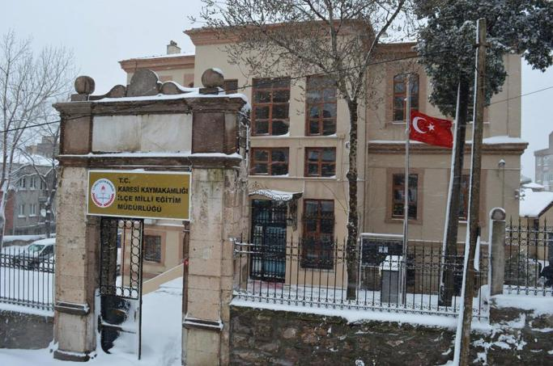
2021- 2022 EĞİTİM- ÖĞRETİM YILI BRİFİNGİ
Müdürlüğümüz bir binada 1.029 M² alan içerisinde, zemin+2 katta ve 11 Odada 56 personel ile hizmet vermektedir
Notes:
Ok

Slide 7
2021- 2022 EĞİTİM- ÖĞRETİM YILI BRİFİNGİ
Karesi 2021-2022 eğitim öğretim yılında örgün eğitim yolculuğunda 121 okul, 2.624 (Kadrolu 2253) öğretmen, 35305 öğrenci yer almıştır.
Notes:
Ok+

Slide 8
2021- 2022 EĞİTİM- ÖĞRETİM YILI BRİFİNGİ
2021-2022 OKUL/KURUM SAYILARI
KURUM TÜRÜ | Kurum Sayısı
Anaokul ➔Resmi: 9 ➔Özel : 18 | 27
İlkokul ➔Resmi: 29 ➔Özel: 5 ➔Hafif Düzeyde Zihinsel Engelliler: 1 | 35
Ortaokul ➔Resmi : 21 ➔Özel: 6 ➔Hafif Düzeyde Zihinsel Engelliler : 1 ➔ İmam Hatip Ortaokulu: 3 (2si lise bün)=5 | 31
Lise ➔Resmi: 20 ➔Özel: 6 ➔Özel Eğitim Okulu : 2 | 28
Özel Muhtelif Kurslar | 32
Özel Motorlu Taşıt Sürücüleri Kursu (M.T.S.K.) | 7
Özel Öğretim Kursu | 14
Özel Eğitim ve Rehabilitasyon Merkezi | 6
Özel Uzaktan Eğitim Kursu | 1
Özel Yurt | 11
Halk Eğitimi Merkezi ve ASO | 1
Bilim Sanat Merkezi | 1
Rehberlik Araştırma Merkezi | 1
Mesleki Eğitim Merkezi (İbrahim Bodur Mesleki Eğitim Merkezi) | 1
TOPLAM | 196

Slide 9
2021- 2022 EĞİTİM- ÖĞRETİM YILI BRİFİNGİ
KARESİ İLÇESİ RESMİ OKUL/KURUM PERSONEL DURUMU
GÖREV ÜNVANI | 2020-2021 |  |  | 2021-2022
 | Mevcut | Norm | İhtiyaç | Mevcut | Norm | İhtiyaç
İlçe Milli Eğitim Müdürü | 1 | 1 | - | 1 | 1 | -
İlçe Milli Eğitim Şube Müdürü | 4 | 4 | - | 4 | 4 | -
Okul Müdürü | 65 | 71 | 6 | 71 | 71 | 0
Müdür Başyardımcısı | 3 | 10 | 7 | 6 | 10 | 4
Müdür Yardımcısı | 122 | 135 | 16 | 125 | 138 | 13
Öğretmen | 2231 | 2084 | 63 | 2253 | 2081 | -
Genel İdare Hizmetleri (GİH) | 83 | 99 | 4 | 77 | 106 | 29
Teknik Hizmetler Sınıfı (THS) | 8 | 12 | 4 | 7 | 12 | 5
Sağlık Hizmetleri Sınıfı (SHS) | 4 | 9 | 5 | 3 | 11 | 8
Yardımcı Hizmetler Sınıfı (YHS) | 109 | 138 | 29 | 108 | 160 | 52
TOPLAM | 2630 | 2563 | 134 | 2655 | 2594 | 91
NOT:
2021-2022 Eğitim Öğretim yılı sayısal verileri 04.10.2021 tarihli MEBBİS Norm İşlemleri Modülü verileridir. Resmi okul verilerini kapsar

Slide 10
2021- 2022 EĞİTİM- ÖĞRETİM YILI BRİFİNGİ
ÖĞRENCİ SAYILARI
Okul Türü | 2021-2022
Okul Öncesi (İlkokul ve Ortaokul bünyesindeki anasınıfları dahil) | 2589
İlkokul | 9751
Ortaokul | 8153
Ortaöğretim | 11488
Mesleki Eğitim | 885
TOPLAM | 32866 (Özel Okullar Hariç)
NOT:
*2021-2022 eğitim öğretim yılı resmi öğrenci sayılarına ait sayısal veriler 06.10.2021 tarihli e-okul verileridir.

Slide 11
2021- 2022 EĞİTİM- ÖĞRETİM YILI BRİFİNGİ
BAĞIMSIZ ANAOKULLARI (Okul Detaylı - Resmi)
S.No | KURUM | KURUM TÜRÜ | Derslik Sayısı | Öğrenci Sayısı |  |  | Öğretmen Sayısı (idareci Dahil)
 |  |  |  | Erkek | Kız | Toplam | Bay | Bayan | Toplam
1 | Zübeyde Hanım Anaokulu | Anaokulu | 6 | 121 | 133 | 254 | 0 | 15 | 15
2 | Nuran Oğuz Anaokulu | Anaokulu | 5 | 107 | 106 | 213 | 1 | 12 | 13
3 | Nazende Kurşun Anaokulu | Anaokulu | 5 | 94 | 99 | 193 | 0 | 12 | 12
4 | Ali Rıza Güçkan Anaokulu | Anaokulu | 4 | 27 | 34 | 61 | 1 | 4 | 5
5 | Naciye Kabakçı Anaokulu | Anaokulu | 12 | 140 | 123 | 263 | 0 | 20 | 20
6 | Sıdıka Sami Kula Anaokulu | Anaokulu | 5 | 62 | 76 | 138 | 1 | 11 | 12
7 | Süeybe Karakuş Anaokulu | Anaokulu | 10 | 159 | 148 | 307 | 0 | 21 | 21
8 | Şehit Mesut Yağan Anaokulu | Anaokulu | 10 | 84 | 82 | 166 | 0 | 14 | 14
9 | Ömer Kurşun Anaokulu | Anaokulu | 5 | 63 | 50 | 113 | 0 | 5 | 5
TOPLAM |  |  | 62 | 857 | 851 | 1708 | 3 | 114 | 117

Slide 12
2021- 2022 EĞİTİM- ÖĞRETİM YILI BRİFİNGİ
BAĞIMSIZ ANAOKULLARI (Okul Detaylı - Özel)
S.No | KURUM | KURUM TÜRÜ | Derslik Sayısı | Öğrenci Sayısı |  |  | Öğretmen Sayısı (idareci Dahil)
 |  |  |  | Erkek | Kız | Toplam | Bay | Bayan | Toplam
1 | ÖZEL PAPATYA ANAOKULU | Özel Türk Okul Öncesi Kurumu | 2 | 15 | 12 | 27 | 0 | 5 | 5
2 | ÖZEL YENİ BALIKESİR KAPLAN MIDIK A. | Özel Türk Okul Öncesi Kurumu | 4 | 32 | 21 | 53 | 1 | 4 | 5
3 | ÖZEL BAHÇEŞEHİR ANAOKULU BALIKESİR Ş. | Özel Türk Okul Öncesi Kurumu | 6 | 40 | 40 | 80 | 0 | 9 | 9
4 | ÖZEL KARESİ SEVGİ BAHÇESİ ANAOKULU | Özel Türk Okul Öncesi Kurumu | 6 | 25 | 27 | 52 | 0 | 7 | 7
5 | ÖZEL SEFAKÖY LALE BAHÇESİ ANAOKULU | Özel Türk Okul Öncesi Kurumu | 7 | 50 | 42 | 92 | 0 | 6 | 6
6 | ÖZEL ÇAMLICA ANAOKULU | Özel Türk Okul Öncesi Kurumu | 4 | 22 | 15 | 37 | 0 | 9 | 9
7 | ÖZEL PAŞAALANI GÜLBAHÇESİ ANAOKULU | Özel Türk Okul Öncesi Kurumu | 6 | 17 | 20 | 37 | 1 | 3 | 4
8 | ÖZEL BALIKESİR ŞEKERLİK ANAOKULU | Özel Türk Okul Öncesi Kurumu | 4 | 12 | 11 | 23 | 0 | 8 | 8
9 | ÖZEL VİCDANİYE MİNİK CEVHERLER A. | Özel Türk Okul Öncesi Kurumu | 5 | 28 | 18 | 33 | 1 | 3 | 4
10 | ÖZEL LALEZAR ANAOKULU | Özel Türk Okul Öncesi Kurumu | 7 | 15 | 18 | 33 | 1 | 3 | 4
11 | ÖZEL BALIKESİR STEM ANAOKULU | Özel Türk Okul Öncesi Kurumu | 7 | 0 | 0 | 0 | 0 | 0 | 0
12 | ÖZEL KARINCA ANAOKULU | Özel Türk Okul Öncesi Kurumu | 5 | 23 | 27 | 50 | 0 | 6 | 6
13 | ÖZEL ALTIN ÇOCUK ANAOKULU | Özel Türk Okul Öncesi Kurumu | 10 | 53 | 53 | 103 | 0 | 14 | 14
14 | ÖZEL MİNİK HAYALLER ANAOKULU | Özel Türk Okul Öncesi Kurumu | 8 | 14 | 15 | 29 | 0 | 6 | 6
15 | ÖZEL KARESİ AYDEDE ANAOKULU | Özel Türk Okul Öncesi Kurumu | 3 | 15 | 5 | 20 | 0 | 3 | 3
16 | ÖZEL GÜNIŞIĞIM ANAOKULU | Özel Türk Okul Öncesi Kurumu | 4 | 10 | 10 | 20 | 1 | 3 | 4
17 | ÖZEL İSABET ANAOKULU | Özel Türk Okul Öncesi Kurumu | 4 | 28 | 40 | 68 | 1 | 4 | 5
18 | ÖZEL MİNİK DÜNYAM ON ANAOKULU | Özel Türk Okul Öncesi Kurumu | 7 | 3 | 10 | 13 | 1 | 1 | 2
TOPLAM |  |  | 109 | 402 | 384 | 786 | 7 | 94 | 101

Slide 13
2021- 2022 EĞİTİM- ÖĞRETİM YILI BRİFİNGİ
BÜNYESİNDE ANASINIFI BARINDIRAN OKULLAR (Okul Detaylı - Resmi)
S.No | KURUM | KURUM TÜRÜ | Şube Sayısı | Öğrenci Sayısı |  |  | Öğretmen Sayısı (idareci Dahil)
 |  |  |  | Erkek | Kız | Toplam | Bay | Bayan | Toplam
1 | 23 Nisan Şehit Deniz Göçkün İlkokulu | İlkokul | 4 | 36 | 43 | 79 | 0 | 4 | 4
2 | Merkez Turplu ilkokulu | İlkokul | 1 | 9 | 1 | 10 | 1 | 0 | 1
3 | Fatih İlkokulu | İlkokul | 4 | 25 | 29 | 54 | 0 | 4 | 4
4 | Atatürk İlkokulu | İlkokul | 4 | 37 | 42 | 79 | 0 | 4 | 4
5 | Alişuuri İlkokulu | İlkokul | 2 | 22 | 19 | 41 | 0 | 2 | 2
6 | Kalaycılar İlkokulu | İlkokul | 1 | 7 | 4 | 11 | 0 | 1 | 1
7 | Sakarya İlkokulu | İlkokul | 4 | 35 | 41 | 76 | 0 | 4 | 4
8 | Sevinç Kurşun İlkokulu | İlkokul | 4 | 26 | 33 | 59 | 0 | 4 | 4
9 | Ali Hikmet Paşa İlkokulu | İlkokul | 6 | 49 | 60 | 109 | 0 | 6 | 6
10 | Bakacak Şehit Yüksel Bayhan İlkokulu | İlkokul | 1 | 4 | 6 | 10 | 0 | 1 | 1
11 | Kocaavşar İlkokulu | İlkokul | 1 | 6 | 9 | 15 | 0 | 1 | 1
12 | Kabakdere İlkokulu | İlkokul | 1 | 7 | 4 | 11 | 0 | 1 | 1
13 | Kamçıllı İlkokulu | İlkokul | 1 | 2 | 8 | 10 | 0 | 1 | 1
14 | Deliktaş İlkokulu | İlkokul | 1 | 5 | 5 | 10 | 0 | 1 | 1
15 | Merkez Ece Amca İlkokulu | İlkokul | 2 | 20 | 13 | 33 | 0 | 2 | 2
16 | Merkez Zafer İlkokulu | İlkokul | 4 | 33 | 38 | 71 | 0 | 4 | 4
17 | Yeniköy İlkokulu | İlkokul | 1 | 8 | 11 | 19 | 0 | 1 | 1
18 | Ercan Kıvrak İlkokulu | İlkokul | 1 | 10 | 8 | 18 | 0 | 1 | 1
19 | Ovacık İlkokulu | İlkokul | 1 | 5 | 5 | 10 | 0 | 1 | 1
20 | Tatlıpınar İlkokulu | İlkokul | 1 | 5 | 7 | 12 | 0 | 1 | 1
21 | Şamlı Şehit Mustafa Adışen İlkokulu | İlkokul | 1 | 3 | 7 | 10 | 0 | 1 | 1
22 | Üç Pınarlı Şehit Ali İlkokulu | İlkokul | 2 | 14 | 17 | 31 | 0 | 1 | 1
23 | Aktarma Naile Erol Gülcan İlkokulu | İlkokul | 1 | 8 | 2 | 10 | 0 | 0 | 0
24 | Çiğdem Batubey Ortaokulu | Ortaokul | 2 | 13 | 18 | 31 | 0 | 3 | 3
25 | Kabakdere Ortaokulu | Ortaokul | 1 | 4 | 7 | 11 | 0 | 1 | 1
26 | Kayabey Şehit Ferruh Kulaoğlu Ortaokulu | Ortaokul | 2 | 24 | 27 | 51 | 0 | 2 | 2
TOPLAM |  |  | 54 | 417 | 464 | 881 | 1 | 52 | 53

Slide 14
2021- 2022 EĞİTİM- ÖĞRETİM YILI BRİFİNGİ
AİLE VE SOSYAL POLİTİKALAR BAKANLIĞI İLE DİYANET İŞLERİ BAŞKANLIĞINA
BAĞLI KURUMLARDA ÖĞRENİM GÖREN OKUL ÖNCESİ ÖĞRENCİ SAYILARI
Diyanet İşleri Başkanlığına Bağlı Kurumlarda Öğrenim Gören Okul Öncesi Öğrenci Sayıları
S.No | KURUM | KURUM TÜRÜ | Derslik Sayısı | Şube Sayısı | Öğrenci Sayısı
 |  |  |  |  | Erkek | Kız | Toplam
1 | Bilal-i Habeşi Cami Kuran Kursu | Diyanet İşleri Başkanlığına Bağlı 4-6 yaş kurslar | 2 | 0 | 0 | 0 | 0
2 | Sakarya Fatih Camii Kur'an Kursu | Diyanet İşleri Başkanlığına Bağlı 4-6 yaş kurslar | 1 | 0 | 0 | 0 | 0
3 | Toki Yeni Mahalle Camii Kur'an Kursu | Diyanet İşleri Başkanlığına Bağlı 4-6 yaş kurslar | 1 | 0 | 0 | 0 | 0
4 | BALIKESİR HATİPLER CAMİİ KIZ KURAN KURSU | Diyanet İşleri Başkanlığına Bağlı 4-6 yaş kurslar | 2 | 0 | 0 | 0 | 0
5 | BALIKESİR SEFAKÖY KIZ KURAN KURSU | Diyanet İşleri Başkanlığına Bağlı 4-6 yaş kurslar | 1 | 0 | 0 | 0 | 0
6 | BALIKESİR KARESİ PAŞAALANI CAMİİ KURAN KURSU | Diyanet İşleri Başkanlığına Bağlı 4-6 yaş kurslar | 2 | 2 | 14 | 7 | 21
7 | KARESİ ALTAY CAMİ KURAN KURSU | Diyanet İşleri Başkanlığına Bağlı 4-6 yaş kurslar | 1 | 1 | 9 | 8 | 17
8 | Hz .Ebubekir Camii Kuran Kursu | Diyanet İşleri Başkanlığına Bağlı 4-6 yaş kurslar | 1 | 1 | 3 | 8 | 11
9 | SAKARYA MAHALLESİ BAĞLARBAŞI CAMİİ KURAN KURSU | Diyanet İşleri Başkanlığına Bağlı 4-6 yaş kurslar | 1 | 0 | 0 | 0 | 0
TOPLAM
Aile Ve Sosyal Politikalar Bakanlığına Bağlı Kurumlarda Öğrenim Gören Okul Öncesi Öğrenci Sayıları
S.No | KURUM | KURUM TÜRÜ | Derslik Sayısı | Şube Sayısı | Öğrenci Sayısı
 |  |  |  |  | Erkek | Kız | Toplam
1 | ÖZEL KARAMEL GÜNDÜZ BAKIMEVİ | ASPB Bağlı Özel Gündüz Bakımevi | 2 | 2 | 3 | 9 | 12
2 | ÖZEL RENKLİ KALEMLERİM GÜNDÜZ BAKIMEVİ | ASPB Bağlı Özel Gündüz Bakımevi | 0 | 2 | 11 | 3 | 14
3 | ÖZEL MAKİ-2 GÜNDÜZ BAKIMEVİ | ASPB Bağlı Özel Gündüz Bakımevi | 0 | 4 | 27 | 15 | 42
4 | İlk Adım Gündüz Bakımevi | ASPB Bağlı Özel Gündüz Bakımevi ile Çocuk Klübü | 7 | 10 | 46 | 50 | 96
5 | Özel Kırmızı Pabuçlar Kreş ve Gündüz Bakımevi | ASPB Bağlı Özel Kreş ve Gündüz Bakımevi | 4 | 1 | 10 | 2 | 12
6 | KÜÇÜK İMZALARGÜNDÜZ BAKIM EVİ | ASPB Bağlı Özel Kreş ve Gündüz Bakımevi | 3 | 4 | 9 | 6 | 15
7 | ÖZEL KÜÇÜK İMZALAR 2 KREŞ VE GÜNDÜZ BAKIMEVİ | ASPB Bağlı Özel Kreş ve Gündüz Bakımevi | 3 | 4 | 15 | 12 | 27
8 | özel zıp zıp kanguru kreş ve gündüz bakımevi | ASPB Bağlı Özel Kreş ve Gündüz Bakımevi | 3 | 3 | 17 | 14 | 31
TOPLAM |  |  | 22 | 30 | 138 | 111 | 249

Slide 15
2021- 2022 EĞİTİM- ÖĞRETİM YILI BRİFİNGİ
İLKOKULLAR (Okul Detaylı - Resmi)
S.No | KURUM | KURUM TÜRÜ | Öğretim Şekli | Derslik Sayısı | Öğrenci Sayısı |  |  | Öğretmen Sayısı (idareci Dahil)
 |  |  |  |  | Erkek | Kız | Toplam | Bay | Bayan | Toplam
1 | Umut Özel Eğitim İlkokulu | İlkokul | Normal Öğretim | 10 | 11 | 5 | 16 | 1 | 6 | 7
2 | 23 Nisan Şehit Deniz Göçkün İlkokulu | İlkokul | Normal Öğretim | 34 | 388 | 371 | 759 | 14 | 26 | 40
3 | Merkez Turplu ilkokulu | İlkokul | Normal Öğretim | 3 | 18 | 13 | 31 | 1 | 2 | 3
4 | Fatih İlkokulu | İlkokul | Normal Öğretim | 19 | 274 | 290 | 564 | 11 | 13 | 24
5 | Atatürk İlkokulu | İlkokul | Normal Öğretim | 26 | 567 | 534 | 1101 | 25 | 23 | 48
6 | Alişuuri İlkokulu | İlkokul | İkili Öğretim | 13 | 248 | 225 | 473 | 9 | 21 | 30
7 | Kalaycılar İlkokulu | İlkokul | Normal Öğretim | 4 | 21 | 22 | 43 | 2 | 1 | 3
8 | Beyköy İlkokulu | İlkokul | Normal Öğretim | 3 | 7 | 4 | 11 | 1 | 0 | 1
9 | Albay Tayyar-Nuran Oğuz İlkokulu | İlkokul | Normal Öğretim | 25 | 420 | 379 | 799 | 13 | 20 | 33
10 | Sakarya İlkokulu | İlkokul | Normal Öğretim | 12 | 285 | 270 | 555 | 8 | 17 | 25
11 | Sevinç Kurşun İlkokulu | İlkokul | Normal Öğretim | 43 | 472 | 416 | 888 | 21 | 26 | 47
12 | Ali Hikmet Paşa İlkokulu | İlkokul | Normal Öğretim | 39 | 473 | 482 | 955 | 17 | 31 | 48
13 | Bakacak Şehit Yüksel Bayhan İlkokulu | İlkokul | Normal Öğretim | 15 | 33 | 24 | 57 | 1 | 6 | 7
14 | Kocaavşar İlkokulu | İlkokul | Normal Öğretim | 11 | 27 | 31 | 58 | 2 | 4 | 6
15 | Kabakdere İlkokulu | İlkokul | Normal Öğretim | 17 | 120 | 90 | 210 | 6 | 6 | 12
16 | Kamçıllı İlkokulu | İlkokul | Normal Öğretim | 9 | 8 | 16 | 24 | 0 | 2 | 2
17 | Şehit Jandarma Teğmen Cengiz Evranos İ.O. | İlkokul | Normal Öğretim | 30 | 145 | 137 | 282 | 6 | 8 | 14
18 | Deliktaş İlkokulu | İlkokul | Normal Öğretim | 5 | 20 | 16 | 36 | 2 | 3 | 5
19 | Merkez Ece Amca İlkokulu | İlkokul | Normal Öğretim | 11 | 163 | 140 | 303 | 4 | 12 | 16
20 | Merkez Zafer İlkokulu | İlkokul | Normal Öğretim | 20 | 285 | 265 | 550 | 10 | 17 | 27
21 | Yeniköy İlkokulu | İlkokul | Normal Öğretim | 9 | 52 | 51 | 103 | 2 | 6 | 8
22 | Ercan Kıvrak İlkokulu | İlkokul | Normal Öğretim | 60 | 725 | 721 | 1446 | 23 | 34 | 57
23 | Ovacık İlkokulu | İlkokul | Normal Öğretim | 5 | 24 | 18 | 42 | 0 | 4 | 4
24 | Tatlıpınar İlkokulu | İlkokul | Normal Öğretim | 5 | 32 | 31 | 63 | 4 | 4 | 8
25 | Şamlı Şehit Mustafa Adışen İlkokulu | İlkokul | Normal Öğretim | 15 | 57 | 43 | 100 | 3 | 7 | 10
26 | Üçpınarlı Şehit Ali İlkokulu | İlkokul | Normal Öğretim | 21 | 114 | 110 | 224 | 5 | 6 | 11
27 | Yağcılar İlkokulu | İlkokul | Normal Öğretim | 10 | 6 | 5 | 11 | 0 | 1 | 1
28 | Naipli İlkokulu | İlkokul | Normal Öğretim | 5 | 2 | 5 | 7 | 0 | 1 | 1
29 | Aktarma Naile Erol Gülcan İlkokulu | İlkokul | Normal Öğretim | 8 | 14 | 17 | 31 | 2 | 1 | 3
30 | Yaylabayır İlkokulu | İlkokul | Normal Öğretim | 2 | 5 | 4 | 9 | 0 | 1 | 1
TOPLAM |  |  |  | 489 | 5016 | 4735 | 9751 | 193 | 309 | 502

Slide 16
2021- 2022 EĞİTİM- ÖĞRETİM YILI BRİFİNGİ
İLKOKULLAR (Okul Detaylı - Özel)
S.No | KURUM | KURUM TÜRÜ | Derslik Sayısı | Öğrenci Sayısı |  |  | Öğretmen Sayısı (idareci Dahil)
 |  |  |  | Erkek | Kız | Toplam | Bay | Bayan | Toplam
1 | ÖZEL YENİ BALIKESİR KAPLAN MIDIK İLKOKULU | Özel Türk İlkokulu | 12 | 104 | 96 | 200 | 9 | 5 | 14
2 | ÖZEL BAHÇEŞEHİR İLKOKULU BALIKESİR ŞUBESİ | Özel Türk İlkokulu | 14 | 116 | 94 | 210 | 4 | 21 | 25
3 | ÖZEL İSABET İLKOKULU | Özel Türk İlkokulu | 11 | 85 | 87 | 172 | 3 | 15 | 18
4 | ÖZEL YEDİ İKLİM BENGİ KOLEJİ İLKOKULU | Özel Türk İlkokulu | 20 | 136 | 121 | 257 | 4 | 22 | 26
5 | ÖZEL ALTIN ÇOCUK İLKOKULU | Özel Türk İlkokulu | 8 | 52 | 50 | 102 | 1 | 22 | 23
TOPLAM |  |  | 65 | 493 | 448 | 941 | 21 | 85 | 106

Slide 17
2021- 2022 EĞİTİM- ÖĞRETİM YILI BRİFİNGİ
ORTAOKULLAR (Okul Detaylı – Resmi+ İ.H.OO)
S.No | KURUM | KURUM TÜRÜ | Öğretim Şekli | Derslik Sayısı | Öğrenci Sayısı |  |  | Öğretmen Sayısı (idareci Dahil)
 |  |  |  |  | Erkek | Kız | Toplam | Bay | Bayan | Toplam
1 | Şule Yüksel Şenler Kız Anadolu İmam Hatip L. | Resmi | Normal Öğretim | 31 | 0 | 216 | 216 | 0 | 0 | 0
2 | Dr. Ayşe Hümeyra Ökten Kız Anadolu İ.H.L. | Resmi | Normal Öğretim | 32 | 0 | 15 | 15 | 0 | 0 | 0
3 | Gazi İmam Hatip Ortaokulu | Resmi | Normal Öğretim | 17 | 182 | 166 | 348 | 18 | 14 | 32
4 | Şamlı İmam Hatip Ortaokulu | Resmi | Normal Öğretim | 7 | 16 | 9 | 25 | 4 | 5 | 9
5 | Balıkesir İmam Hatip Ortaokulu | Resmi | Normal Öğretim | 25 | 311 | 190 | 501 | 22 | 27 | 49
6 | Umut Özel Eğitim Ortaokulu | Resmi | Normal Öğretim | 6 | 14 | 8 | 22 | 6 | 9 | 15
7 | Fatih Ortaokulu | Resmi | Normal Öğretim | 18 | 324 | 277 | 601 | 11 | 26 | 37
8 | Karahallılar Ortaokulu | Resmi | Normal Öğretim | 16 | 273 | 200 | 473 | 14 | 25 | 39
9 | Çiğdem Batubey Ortaokulu | Resmi | Normal Öğretim | 26 | 459 | 423 | 882 | 27 | 47 | 74
10 | Ali Hikmet Paşa Ortaokulu | Resmi | Normal Öğretim | 17 | 298 | 245 | 543 | 16 | 23 | 39
11 | Mehmet Şeref Eğinlioğlu Ortaokulu | Resmi | Normal Öğretim | 42 | 393 | 430 | 823 | 26 | 43 | 69
12 | Kabakdere Ortaokulu | Resmi | Normal Öğretim | 8 | 74 | 83 | 157 | 3 | 14 | 17
13 | Bakacak Şehit Yüksel Bayhan Ortaokulu | Resmi | Normal Öğretim | 10 | 79 | 60 | 139 | 3 | 11 | 14
14 | Kocaavşar Ortaokulu | Resmi | Normal Öğretim | 17 | 31 | 21 | 52 | 4 | 4 | 8
15 | Ovacık Ortaokulu | Resmi | Normal Öğretim | 5 | 25 | 26 | 51 | 5 | 5 | 10
16 | Kayabey Şehit Ferruh Kulaoğlu Ortaokulu | Resmi | Normal Öğretim | 25 | 276 | 289 | 565 | 19 | 28 | 47
17 | Yeniköy Ortaokulu | Resmi | Normal Öğretim | 4 | 33 | 34 | 67 | 4 | 3 | 7
18 | Şehit Jandarma Teğmen Cengiz Evranos O.O. | Resmi | Normal Öğretim | 12 | 119 | 128 | 247 | 11 | 11 | 22
19 | Tatlıpınar Ortaokulu | Resmi | Normal Öğretim | 9 | 15 | 28 | 43 | 4 | 4 | 8
20 | Şamlı Şehit Mustafa Adışen Ortaokulu | Resmi | Normal Öğretim | 9 | 62 | 52 | 114 | 5 | 9 | 14
21 | Şehit Yüzbaşı İlker Acar Ortaokulu | Resmi | Normal Öğretim | 12 | 55 | 58 | 113 | 6 | 6 | 12
22 | Balıkesir Karesi Ortaokulu | Resmi | Normal Öğretim | 16 | 124 | 95 | 219 | 9 | 19 | 28
23 | Mehmet Azman Çavuş Ortaokulu | Resmi | Normal Öğretim | 30 | 332 | 337 | 669 | 22 | 32 | 54
24 | Albay Cafer Tayyar-Nuran Oğuz Ortaokulu | Resmi | Normal Öğretim | 19 | 245 | 220 | 465 | 14 | 18 | 32
25 | Deliktaş Ortaokulu | Resmi | Normal Öğretim | 4 | 15 | 12 | 27 | 5 | 3 | 8
26 | Necip Fazıl Kısakürek Ortaokulu | Resmi | Normal Öğretim | 25 | 340 | 355 | 695 | 21 | 24 | 45
27 | Şehit Astsubay Cemil Erkek Ortaokulu | Resmi | Normal Öğretim | 22 | 166 | 146 | 312 | 8 | 11 | 19
TOPLAM |  |  |  | 464 | 4261 | 4123 | 8384 | 287 | 421 | 708

Slide 18
2021- 2022 EĞİTİM- ÖĞRETİM YILI BRİFİNGİ
ORTAOKULLAR (Okul Detaylı - Özel)
S.No | KURUM | KURUM TÜRÜ | Öğretim Şekli | Derslik Sayısı | Öğrenci Sayısı |  |  | Öğretmen Sayısı (idareci Dahil)
 |  |  |  |  | Erkek | Kız | Toplam | Bay | Bayan | Toplam
1 | ÖZEL YENİ BALIKESİR KAPLAN MIDIK ORTAOKULU | Özel Türk Ortaokulu | Normal Öğretim | 24 | 113 | 94 | 207 | 16 | 17 | 33
2 | ÖZEL BAHÇEŞEHİR ORTAOKULU BALIKESİR ŞUBESİ | Özel Türk Ortaokulu | Normal Öğretim | 13 | 118 | 92 | 210 | 5 | 27 | 32
3 | ÖZEL İSABET ORTAOKULU | Özel Türk Ortaokulu | Normal Öğretim | 16 | 82 | 62 | 144 | 9 | 16 | 25
4 | ÖZEL YEDİ İKLİM BENGİ KOLEJİ ORTAOKULU | Özel Türk Ortaokulu | Normal Öğretim | 16 | 65 | 61 | 126 | 4 | 16 | 20
5 | ÖZEL BALIKESİR BİREY ORTAOKULU | Özel Türk Ortaokulu | Normal Öğretim | 8 | 45 | 38 | 83 | 5 | 5 | 10
6 | ÖZEL BALIKESİR SINAV ORTAOKULU | Özel Türk Ortaokulu | Normal Öğretim | 9 | 55 | 52 | 107 | 4 | 13 | 17
TOPLAM |  |  |  | 86 | 478 | 399 | 877 | 43 | 94 | 137

Slide 19
2021- 2022 EĞİTİM- ÖĞRETİM YILI BRİFİNGİ
LİSELER (Okul Detaylı - Resmi)
S.No | KURUM | KURUM TÜRÜ | Öğretim Şekli | Derslik Sayısı | Öğrenci Sayısı |  |  | Öğretmen Sayısı (idareci Dahil)
 |  |  |  |  | Erkek | Kız | Toplam | Bay | Bayan | Toplam
1 | Şule Yüksel Şenler Kız Anadolu İmam Hatip Lisesi | Anadolu İmam Hatip Lisesi | Normal Öğretim | 31 | 0 | 350 | 350 | 11 | 25 | 36
2 | Dr. Ayşe Hümeyra Ökten Kız Anadolu İmam Hatip Lisesi | Anadolu İmam Hatip Lisesi | Normal Öğretim | 32 |  | 275 | 275 | 12 | 5 | 17
3 | Balıkesir Anadolu İmam Hatip Lisesi | İmam Hatip Lisesi | Normal Öğretim | 20 | 529 | 0 | 529 | 28 | 14 | 42
4 | Gazi Mustafa Kemal Mesleki ve Teknik Anadolu Lisesi | Anadolu Meslek Programı | Normal Öğretim | 14 | 233 | 209 | 442 | 18 | 20 | 38
5 | Balıkesir İMKB Mesleki ve Teknik Anadolu Lisesi | Anadolu Meslek Programı | Normal Öğretim | 28 | 633 | 197 | 830 | 32 | 31 | 63
6 | Atatürk Mesleki ve Teknik Anadolu Lisesi | Anadolu Meslek Programı | Normal Öğretim | 16 | 177 | 417 | 594 | 22 | 32 | 54
7 | Hacıilbey Mesleki ve Teknik Anadolu Lisesi | Anadolu Meslek Programı | Normal Öğretim | 0 | 273 | 192 | 465 | 22 | 25 | 47
8 | T.C. Ziraat Bankası Güzel Sanatlar Lisesi | Güzel Sanatlar Lisesi | Normal Öğretim | 8 | 65 | 157 | 222 | 20 | 19 | 39
9 | Kurtdereli Mehmet Pehlivan Spor Lisesi | Spor Lisesi | Normal Öğretim | 23 | 185 | 120 | 305 | 6 | 3 | 9
10 | Sırrı Yırcalı Anadolu Lisesi | Anadolu Lisesi | Normal Öğretim |  | 375 | 449 | 824 | 20 | 25 | 45
11 | Rahmi Kula Anadolu Lisesi | Anadolu Lisesi | Normal Öğretim | 22 | 255 | 426 | 681 | 26 | 24 | 50
12 | Fatma-Emin Kutvar Anadolu Lisesi | Anadolu Lisesi | Normal Öğretim | 15 | 170 | 169 | 339 | 15 | 13 | 28
13 | Balıkesir Muharrem Hasbi Anadolu Lisesi | Anadolu Lisesi | Normal Öğretim | 17 | 260 | 363 | 623 | 24 | 19 | 43
14 | İnebey Anadolu Lisesi | Anadolu Lisesi | Normal Öğretim | 24 | 356 | 413 | 769 | 22 | 29 | 51
15 | Zühtü Özkardaşlar Anadolu Lisesi | Anadolu Lisesi | Normal Öğretim | 21 | 316 | 375 | 691 | 22 | 20 | 42
16 | Albay C. Tayyar-Nuran Oğuz Anadolu Lisesi | Anadolu Lisesi | Normal Öğretim | 20 | 258 | 394 | 652 | 18 | 26 | 44
17 | Balıkesir Lisesi | Anadolu Lisesi | Normal Öğretim | 28 | 422 | 609 | 1031 | 33 | 26 | 59
18 | Adnan Menderes Anadolu Lisesi | Anadolu Lisesi | Normal Öğretim | 22 | 266 | 429 | 695 | 26 | 22 | 48
19 | Şehit Turgut Solak Fen Lisesi | Fen Lisesi | Normal Öğretim | 24 | 281 | 255 | 536 | 20 | 14 | 34
20 | İstanbulluoğlu Sosyal Bilimler Lisesi | Sosyal Bilimler Lisesi | Normal Öğretim | 20 | 189 | 303 | 492 | 20 | 15 | 35
21 | Firdevs Hattatoğlu Özel Eğitim Meslek Okulu | Özel Eğitim Meslek Okulu (Zihinsel Engelliler) | Normal Öğretim | 12 | 43 | 36 | 79 | 10 | 15 | 25
22 | İl Özel İdare Özel Eğitim Uygulama Okulu III. Kademe | Özel Eğitim Uygulama Okulu ( III. Kademe) | Normal Öğretim | 13 | 49 | 15 | 64 | 9 | 22 | 31
TOPLAM |  |  |  | 410 | 5335 | 6153 | 11488 | 436 | 444 | 880

Slide 20
2021- 2022 EĞİTİM- ÖĞRETİM YILI BRİFİNGİ
LİSELER (Okul Detaylı - Özel)
S.No | KURUM | KURUM TÜRÜ | Öğretim Şekli | Derslik Sayısı | Öğrenci Sayısı |  |  | Öğretmen Sayısı (idareci Dahil)
 |  |  |  |  | Erkek | Kız | Toplam | Bay | Bayan | Toplam
1 | ÖZEL BALIKESİR BİREY ANADOLU LİSESİ | Özel Anadolu Lisesi | Normal Öğretim | 12 | 42 | 44 | 86 | 8 | 15 | 23
2 | ÖZEL BALIKESİR SINAV ANADOLU LİSESİ | Özel Anadolu Lisesi | Normal Öğretim | 17 | 94 | 99 | 193 | 14 | 18 | 32
3 | ÖZEL BALIKESİR BİREY FEN LİSESİ | Özel Fen Lisesi | Normal Öğretim | 4 | 12 | 7 | 19 | 5 | 6 | 11
4 | ÖZEL BALIKESİR SINAV FEN LİSESİ | Özel Fen Lisesi | Normal Öğretim | 4 | 14 | 21 | 35 | 8 | 14 | 22
5 | ÖZEL BALIKESİR KAPLAN MIDIK ANADOLU LİSESİ | Özel Anadolu Lisesi | Normal Öğretim | 10 | 59 | 42 | 101 | 8 | 12 | 20
6 | ÖZEL BALIKESİR KAPLAN MIDIK FEN LİSESİ | Özel Fen Lisesi | Normal Öğretim | 7 | 28 | 27 | 55 | 9 | 11 | 20
TOPLAM |  |  |  | 54 | 249 | 240 | 489 | 52 | 76 | 128

Slide 21
İlçemiz Birleştirilmiş Sınıf Öğretmen - Öğrenci Sayıları
2021- 2022 EĞİTİM- ÖĞRETİM YILI BRİFİNGİ
Balıkesir Karesi İlkokul Birleştirilmiş Sınıflı Okul ve Öğrenci Sayısı (2020-2021 Eğitim Öğretim Yılı)
İLÇE | Birleştirilmiş sınıflı okul sayısı | Derslik Sayısı | Birleştirilmişi Sınıflarda Okuyan Öğrenci Sayı |  |  | Birleştirilmiş Sınıf Okutan Öğretmen Sayısı | Birleştirilmiş Sınıf Öğrenci Oranı | Birleştirilmiş Sınıf Okutan Öğretmen Oranı
 |  |  | Erkek | Kız | Toplam | Toplam
Karesi | 10 | 54 | 89 | 95 | 184 | 24 | %0,52 | %0,91
2021-2022 Eğitim Öğretim Yılı Birleştirilmiş Sınıflı Öğrenci Sayıları
KARESİ | DERSLİK SAYISI | ÖĞRETMEN SAYISI (idareciler Dahil) | 1. Sınıf |  |  | 2. Sınıflar |  |  | 3.Sınıflar |  |  | 4. Sınıflar |  |  | TOPLAM
KURUM |  |  | Erkek | Kız | Toplam | Erkek | Kız | Toplam | Erkek | Kız | Toplam | Erkek | Kız | Toplam | Erkek | Kız | Toplam
AKTARMA NAİLE EROL GÜLCAN İLKOKULU | 8 | 3 | 2 | 1 | 3 | 0 | 5 | 5 | 3 | 3 | 1 | 1 | 6 | 7 | 6 | 15 | 21
BEYKÖY İLKOKULU | 3 | 1 | 2 | 1 | 3 | 1 | 1 | 2 | 2 | 2 | 2 | 2 | 0 | 2 | 7 | 4 | 11
DELİKTAŞ İLKOKULU | 5 | 5 | 3 | 3 | 6 | 3 | 5 | 8 | 3 | 2 | 6 | 6 | 1 | 7 | 15 | 11 | 26
KALAYCILAR İLKOKULU | 4 | 3 | 3 | 7 | 10 | 3 | 6 | 9 | 4 | 1 | 4 | 4 | 4 | 8 | 14 | 18 | 32
KAMÇILLI İLKOKULU | 9 | 2 | 0 | 1 | 1 | 3 | 5 | 8 | 2 | 2 | 1 | 1 | 0 | 1 | 6 | 8 | 14
MERKEZ TURPLU İLKOKULU | 3 | 3 | 2 | 5 | 7 | 3 | 3 | 6 | 2 | 2 | 2 | 2 | 2 | 4 | 9 | 12 | 21
NAİPLİ İLKOKULU | 5 | 1 | 0 | 0 | 0 | 0 | 2 | 2 | 2 | 2 | 0 | 0 | 1 | 1 | 2 | 5 | 7
OVACIK İLKOKULU | 5 | 4 | 7 | 3 | 10 | 2 | 4 | 6 | 1 | 4 | 9 | 9 | 2 | 11 | 19 | 13 | 32
YAĞCILAR İLKOKULU | 10 | 1 | 2 | 2 | 4 | 1 | 0 | 1 | 1 | 3 | 2 | 2 | 0 | 2 | 6 | 5 | 11
YAYLABAYIR İLKOKULU | 2 | 1 | 2 | 2 | 4 | 2 | 1 | 3 | 0 | 0 | 1 | 1 | 1 | 2 | 5 | 4 | 9
TOPLAM | 54 | 24 | 23 | 25 | 48 | 18 | 32 | 47 | 20 | 21 | 28 | 28 | 17 | 45 | 89 | 95 | 184

Slide 22
2021- 2022 EĞİTİM- ÖĞRETİM YILI BRİFİNGİ
PANSİYONLU OKULLAR KAPASİTE/ MEVCUT DURUMLARI
S.No | KURUM | KURUM TÜRÜ | KONTENJAN (KAPASİTE) |  |  | MEVCUT
 |  |  | Erkek | Kız | Toplam | Erkek | Kız | Toplam
1 | İstanbulluoğlu Sosyal Bilimler Lisesi | Sosyal Bilimler Lisesi | 48 | 48 | 96 | 47 | 48 | 95
2 | Balıkesir Lisesi | Anadolu Lisesi | 202 | 0 | 202 | 63 | 0 | 63
3 | Şehit Turgut Solak Fen Lisesi | Fen Lisesi | 48 | 60 | 108 | 48 | 51 | 99
4 | Adnan Menderes Anadolu Lisesi | Anadolu Lisesi | 0 | 144 | 144 | 0 | 130 | 130
5 | Dr. Ayşe Hümeyra Ökten Kız Anadolu İmam Hatip Lisesi | Anadolu İmam Hatip Lisesi | 0 | 200 | 200 | 0 | 148 | 148
6 | Balıkesir Anadolu İmam Hatip Lisesi | İmam Hatip Lisesi | 144 | 0 | 144 | 144 | 0 | 144
7 | Balıkesir İMKB Mesleki ve Teknik Anadolu Lisesi | Anadolu Meslek Programı | 96 | 0 | 96 | 93 | 0 | 93
8 | T.C. Ziraat Bankası Güzel Sanatlar Lisesi | Güzel Sanatlar Lisesi | 0 | 132 | 132 | 0 | 122 | 122
9 | Kurtdereli Mehmet Pehlivan Spor Lisesi | Spor Lisesi | 100 | 100 | 200 | 70 | 61 | 131
10 | Şule Yüksel Şenler Kız Anadolu İmam Hatip Lisesi | Anadolu İmam Hatip Lisesi | 0 | 204 | 204 | 0 | 175 | 175
TOPLAM |  |  | 638 | 888 | 1526 | 465 | 735 | 1200

Slide 23
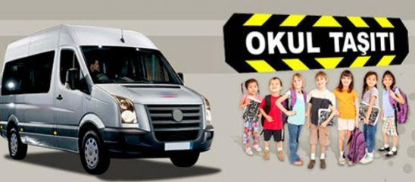
2021- 2022 EĞİTİM- ÖĞRETİM YILI BRİFİNGİ
TAŞIMALI EĞİTİM
2021-2022 Eğitim Öğretim Yılında
549 İlkokul Ortaokul öğrencisi,
93 Lise öğrencisi,
190 Özel Eğitim öğrencisi ile
Toplamda 832 öğrencimiz taşımalı eğitim kapsamında
74 araç ile taşınmaktadır.

Slide 24
TAŞIMALI EĞİTİM ÖĞRENCİ SAYILARI
Taşımalı Eğitim Genel Durum
Dönem | İlkokul + Ortaokul |  |  | Ortaöğretim
 | Taşınan Öğrenci Sayısı | Tüm Öğrenci Sayısı | Oran | Taşınan Öğrenci Sayısı | Tüm Öğrenci Sayısı | Oran
2018-2019 | 555 | 19.496 | %2,85 | 81 | 11.479 | %0,71
2019-2020 | 615 | 19.496 | %3,16 | 53 | 11.479 | %0,46
2021-2022 | 549 | 17.904 | %3,06 | 93 | 11.488 | %0,80

Slide 25
TAŞIMALI EĞİTİM MAALİYETLERİ
Taşıma ve Yemek Maliyeti
 | TAŞIMA MALİYETİ | YEMEK MALİYETİ | TOPLAM
2018-2019 | 3.493.661,43TL | 476.436,17TL | 3.970.097,60 TL
2019-2020 | 2.515.010,86 TL | 516.036,96 TL | 3.031.047,82 TL
2021-2022 | 4.057.693,60 TL | 687.994,82 | 4.745.688,42 TL
Notes:
Ok+

Slide 26
2021- 2022 EĞİTİM- ÖĞRETİM YILI BRİFİNGİ
2021 LGS (LİSELERE GİRİŞ SINAVI) SONUÇLARI
 |  | Türkçe | Matematik | Fen Bilimleri | İnkılâp Tarihi ve Atatürkçülük | Yabancı Dil | Din Kültürü ve Ahlâk Bilgisi | Ortalama
2018-2019 | TÜRKİYE | 9,41 | 2,82 | 7,41 | 6,07 | 5,98 | 3,62 | 237,42
 | BALIKESİR | 10,46 | 3,56 | 8,28 | 6,45 | 6,06 | 4,24 | 312,64
 | KARESİ | 10,97 | 3,93 | 8,36 | 6,57 | 6,26 | 4,40 | 317,24
2019-2020 | TÜRKİYE | 7,44 | 2,55 | 7,82 | 3,86 | 5,43 | 2,56 | 286,35
 | BALIKESİR | 8,17 | 3,00 | 8,36 | 4,26 | 5,70 | 3,15 | 296,47
 | KARESİ | 9,19 | 3,61 | 9,58 | 4,73 | 6,16 | 3,63 | 308,84
2020-2021 | TÜRKİYE | Açıklanmadı | Açıklanmadı | Açıklanmadı | Açıklanmadı | Açıklanmadı | Açıklanmadı | Açıklanmadı
 | BALIKESİR | 7,32 | 1,94 | 5,89 | 4,4 | 4,22 | 6,51 | 30,28
 | KARESİ | 8,15 | 2,47 | 6,61 | 4,75 | 4,49 | 5,90 | 32,36
Son 3 yılda İlçemiz LGS tüm branşlarda İl ve Türkiye Ortalamalarının üzerindedir.
Not: T.C. Milli Eğitim Bakanlığı Ölçme Değerlendirme ve Sınav Hizmetleri Genel Müdürlüğü “Ortak Sınav İstatistikleri Giriş Ekranı” sayısal verileridir.
Notes:
OK+

Slide 27
2021- 2022 EĞİTİM- ÖĞRETİM YILI BRİFİNGİ
2021 - YKS (Yüksek Öğretim Kurumları Sınavı) SONUÇLARI
 | SAYISAL Puan Ortalaması | SÖZEL Puan Ortalaması | EŞİT AĞIRLIK Puan Ortalaması | DİL Puan Ortalaması
İlçe Ortalaması | 326,00 | 279,14 | 297,52 | 349,79
YIL | DÜZEY | TYT Puan | Sayısal Puan | Sözel Puan | Eşit Ağırlık Puan | YTD Puan
2019 | BALIKESİR | 207,76 | 206,79 | 220,29 | 209,84 | 269,35
 | KARESİ | 240,79 | 231,36 | 231,18 | 230,01 | 272,99
2020 | BALIKESİR | 286,49 | 313,64 | 273,29 | 284,74 | 343,85
 | KARESİ | 310,50 | 303,64 | 287,98 | 290,51 | 340,15
2021 | BALIKESİR | 274,93 | 314,82 | 274,86 | 287,89 | 337,16
 | KARESİ | 292,53 | 326,00 | 279,14 | 297,52 | 349,79
NOT:
İlçemiz YGS ve LYS sayısal verileri ortaöğretim okullarımızdan istenilen veriler doğrultusunda liselerimize tanımlı olan ÖSYM Kamu Kurumları İşlemleri Sistemi Giriş “https://kkis.osym.gov.tr” ekranından alınmış olup bu istatistiki verilere ulaşılmıştır.
YIL | DÜZEY | AYT Türk Dili ve Edebiyatı | AYT Tarih-1 | AYT Coğrafya-1 | AYT Tarih-2 | AYT Felsefe Grubu | AYT Coğrafya-2 | AYT Ek Din Kültürü ve Ahlak | AYT Matematik | AYT Fizik | AYT Kimya | AYT Biyoloji | YDT
2019 | TÜRKİYE | 4,62 | 1,82 | 1,93 | 1,61 | 2,10 | 2,01 | 0,94 | 5,26 | 1,23 | 1,81 | 1,50 | 32,38
 | BALIKESİR | 4,49 | 1,79 | 1,91 | 1,61 | 2,00 | 2,05 | 0,84 | 5,28 | 1,27 | 1,16 | 1,55 | 29,79
 | KARESİ | 5,25 | 2,05 | 1,92 | 1,52 | 1,40 | 2,03 | 0,81 | 9,51 | 2,31 | 2,18 | 2,49 | 30,19
2020 | TÜRKİYE | 4,24 | 1,20 | 1,36 | 1,14 | 1,96 | 2,30 | 0,60 | 8,01 | 1,34 | 1,74 | 1,53 | 32,67
 | BALIKESİR | 4,16 | 1,17 | 1,37 | 1,15 | 2,01 | 2,36 | 0,60 | 8,11 | 1,39 | 1,78 | 1,60 | 32,78
 | KARESİ | 4,72 | 1,46 | 1,56 | 1,10 | 1,73 | 2,29 | 0,68 | 12,28 | 2,10 | 2,54 | 2,11 | 34,79
2021 | TÜRKİYE | 5,93 | 1,78 | 2,15 | 1,09 | 1,79 | 2,71 | 1,54 | 5,29 | 1,56 | 1,99 | 2,50 | 39,27
 | BALIKESİR | 4,35 | 1,1 | 1,77 | 0,36 | 1,04 | 2,15 | 1,17 | 3,91 | 0,82 | 1,74 | 2,02 | 32,41
 | KARESİ | 4,61 | 1,15 | 1,74 | 0,33 | 0,99 | 2,03 | 1,05 | 6,35 | 1,43 | 2,62 | 3,02 | 34,84
Notes:
Ok+

Slide 28
2021- 2022 EĞİTİM- ÖĞRETİM YILI BRİFİNGİ
YAYGIN EĞİTİM KURUMLARI
HALK EĞİTİMİ MERKEZİ KURS VE KURSİYER SAYILARI
KURSLAR | 2019-2020 |  |  |  | 2020-2021 |  |  |  | 2021-2022
 | Kurs Sayısı | Kadın | Erkek | Toplam | Kurs Sayısı | Kadın | Erkek | Toplam | Kurs Sayısı | Kadın | Erkek | Toplam
Genel (Sosyal ve Kültürel) | 139 | 1978 | 1446 | 3424 | 70 | 699 | 496 | 1195 | 25 | 288 | 130 | 418
Mesleki ve Teknik | 270 | 4405 | 2743 | 7148 | 62 | 1585 | 1507 | 3092 | 43 | 530 | 308 | 838
Okuma Yazma | 15 | 49 | 21 | 70 | 12 | 70 | 40 | 110 | 3 | 14 | 6 | 20
Genel Toplam | 424 | 6432 | 4210 | 10642 | 144 | 2354 | 2043 | 4397 | 71 | 832 | 444 | 1276
NOT: 2019-2020 dönemi 01/09/2020 ile 05/06/2021 tarihleri arası Halk Eğitimi Merkezi ve ASO Müdürlüğü e-yaygın modülü sayısal verileridir.
2020-2021 dönemi 01/09/2020 ile 05/06/2021 tarihleri arası Halk Eğitimi Merkezi ve ASO Müdürlüğü e-yaygın modülü sayısal verileridir.
2021-2022 dönemi 01/09/2020 ile 06/10/2022 tarihleri arası Halk Eğitimi Merkezi ve ASO Müdürlüğü e-yaygın modülü sayısal verileridir.

Slide 29
2021- 2022 EĞİTİM- ÖĞRETİM YILI BRİFİNGİ
YATIRIM ve TESİSLER
YILLAR İTİBARİYLE BİTEN YATIRIMLAR
YILI | Derslik Sayısı | Pansiyon | Spor Salonu | Yemekhane | Çevre Düzenlemesi | Toplam Proje | Hayırsever | Devlet | Toplam Proje Bedeli
2014 | 77 | 300 | 1 | - | - | 7 | 1.750.000,00TL | 16.310.322,00TL | 18.060.322,00TL
2015 | 24 | - | - | - | - | 1 | - | 2.500.000,00TL | 2.500.000,00TL
2016 | 16 | - | - | - | - | 1 | - | 3.300.000,00TL | 3.300.000,00TL
2017 | 48 | - | - | - | - | 2 | - | 5.478.740,00 TL | 5.478.740,00 TL
2018 | 80 | 200 | - | - | - | 4 | - | 17.591.071,00TL | 17.591.071,00 TL
2019 | 123 | 400 | 1 | - | - | 5 | - | 61.891.200,00 TL | 61.891.200,00 TL
2020 | 32 | 200 |  |  |  | 1 | - | 15.629.000,00 | 15.629.000,00
G.TOPLAM | 400 | 1100 | 2 | 0 | 0 | 21 | 1.750.000,00 TL | 122.700.333,00 TL | 124.450.333,00 TL
2020 YILI BİTEN YATIRIMLAR
S.No | İLÇE | Yatırım Programı | OKUL/KURUM ADI | KARAKTERİSTİĞİ | Başlama Tarihi | Bitiş Tarihi | PROJE BEDELİ | AÇIKLAMA
1 | KARESİ | Devlet Yatırım | Dr. Ayşe Hümeyra Ökten Kız AİHL | 32 Derslik+ 200 Öğr. Pans. | 21.03.2018 | 13.02.2020 | 15.629.000,00 TL | Tamamlandı
2 | KARESİ | Devlet Yatırım | Kurtdereli Mehmet Pehlivan Spor Lisesi | 24 Ders.+200 Öğr.Pans.+1 Çok A. Sln | 20.06.2018 | 16.12.2019 | 22.200.000,00 TL | Tamamlandı
3 | KARESİ | Devlet Yatırım | Gazi Mustafa Kemal MTAL | 24 Derslik + 200 Öğr. Pans. | 12.10.2018 | 21.11.2019 | 16.660.000,00TL | Tamamlandı
4 | KARESİ | Devlet Yatırım | Ömer Kurşun Anaokulu | 5 Derslik | 20.06.2018 | 19.04.2019 | 1.000.000,00 TL | Tamamlandı

Slide 30
2021- 2022 EĞİTİM- ÖĞRETİM YILI BRİFİNGİ
2019 – 2020 YILI BİTEN YATIRIMLAR
S.No | İLÇE | Yatırım Programı | OKUL/KURUM ADI | KARAKTERİSTİĞİ | Başlama Tarihi | Bitiş Tarihi | PROJE BEDELİ | AÇIKLAMA
1 | KARESİ | Devlet Yatırım | Dr. Ayşe Hümeyra Ökten Kız AİHL | 32 Derslik+ 200 Öğr. Pans. | 21.03.2018 | 13.02.2020 | 15.629.000,00 TL | Tamamlandı
2 | KARESİ | Devlet Yatırım | Kurtdereli Mehmet Pehlivan Spor Lisesi | 24 Ders.+200 Öğr.Pans.+1 Çok A. Sln | 20.06.2018 | 16.12.2019 | 22.200.000,00 TL | Tamamlandı
3 | KARESİ | İl Yatırım | Ömer Kurşun Anaokulu | 5 Derslik | 05.10.2018 | 19.04.2019 | 1.000.000,00 TL | Tamamlandı
4 | KARESİ | Devlet Yatırım | Gazi Mustafa Kemal MTAL | 24 Derslik + 200 Öğr. Pans. | 12.10.2018 | 21.11.2019 | 16.660.000,00TL | Tamamlandı
2020 YILI DEPREM ETÜT TAHKİKİ NEDENİYLE YIKILIP DEVAM EDEN YATIRIMLAR
S.No | İLÇE | Yatırım Programı | OKUL/KURUM ADI | KARAKTERİSTİĞİ | Başlama Tarihi | Bitiş Tarihi | PROJE BEDELİ | AÇIKLAMA
1 | KARESİ | Devlet Yatırım | Atatürk Mesleki ve Teknik Anadolu Lisesi 24 DERSLİKLİ BİNA – TOKİ YAPACAK | Bakanlık Çalışma Aşamasında |  |  |  | Yıkım İşi Tamamlandı Özel Proje
3 | KARESİ | Hayırsever Rona Yırcalı | Sırrı Yırcalı Anadolu Lisesi | 32 Derslik ve Yemekhane |  |  | Özel Proje | Özel Proje

Slide 31
2021- 2022 EĞİTİM- ÖĞRETİM YILI BRİFİNGİ
2020-2021 YILI DEVAM EDEN YATIRIMLAR
S.No | İLÇE | Yatırım Programı | OKUL/KURUM ADI | KARAKTERİSTİĞİ | Başlama Tarihi | Bitiş Tarihi | PROJE BEDELİ | AÇIKLAMA
4 | KARESİ | Hayırsever Hasan UÇAR | Fatih Ortaokulu Ek Bina | 10 Derslikli Ek Bina | 19.11.2020 | 18 Ay
2021 YILI BİTEN YATIRIMLAR
S.No | İLÇE | Yatırım Programı | OKUL/KURUM ADI | KARAKTERİSTİĞİ | Başlama Tarihi | Bitiş Tarihi | PROJE BEDELİ | AÇIKLAMA
2 | KARESİ | Büyükşehir Belediyesi | Sakarya İlkokulu | 24 Derslik Bodrum + 3 Kat | 05.02.2020 | 06.09.2021 |  | Tamamlandı

Slide 32
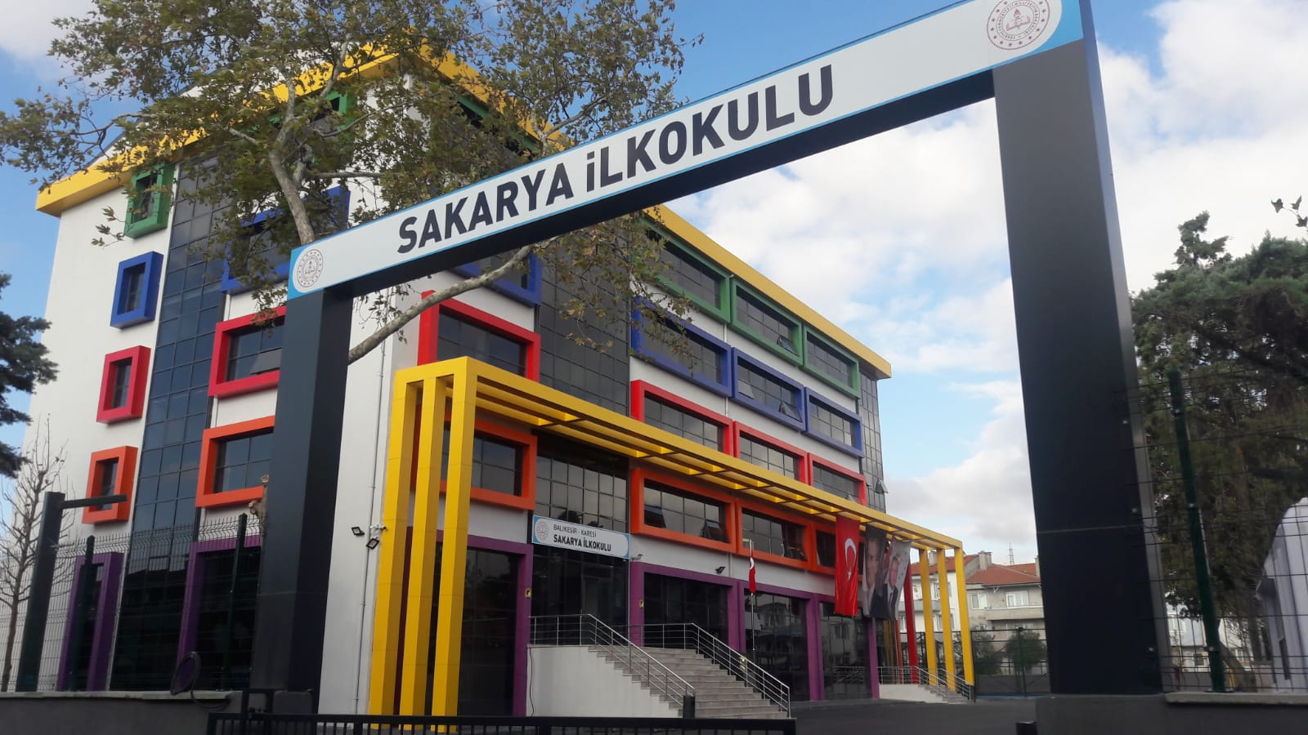
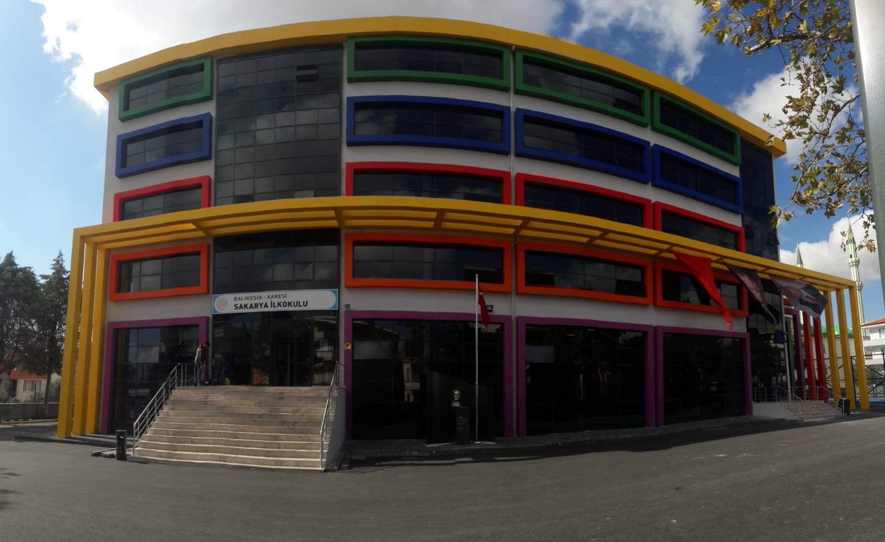
İLÇE | OKUL ADI | KARAKTERİSTİĞİ | BAŞLAMA TARİHİ | BİTİŞ TARİHİ | PROJE BEDELİ | AÇIKLAMA
KARESİ | Sakarya İlkokulu | 24 Derslik Bodrum + 3 Kat | 05.02.2020 | 06.09.2021 |  | Tamamlandı.

Slide 33
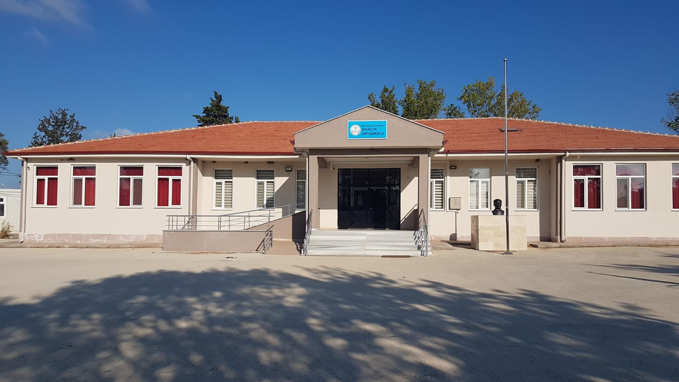
2021- 2022 EĞİTİM- ÖĞRETİM YILI BRİFİNGİ
İLÇE | OKUL ADI | KARAKTERİSTİĞİ | BAŞLAMA TARİHİ | BİTİŞ TARİHİ | PROJE BEDELİ | AÇIKLAMA
KARESİ | Ovacık Ortaokulu | 5 Derslik | 28.02.2018 | 2019 | 750.000,00 TL | Tamamlandı

Slide 34
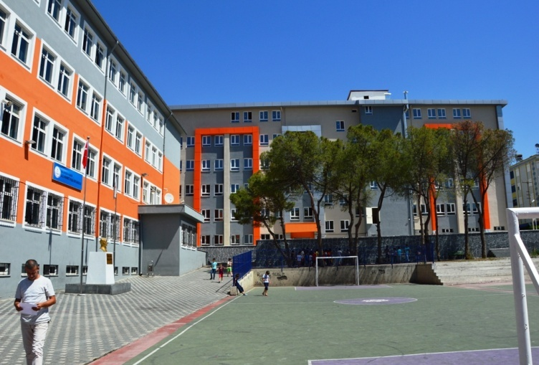
2021- 2022 EĞİTİM- ÖĞRETİM YILI BRİFİNGİ
İLÇE | OKUL ADI | KARAKTERİSTİĞİ | BAŞLAMA TARİHİ | BİTİŞ TARİHİ | PROJE BEDELİ | AÇIKLAMA
KARESİ | Ali Hikmet Paşa İlkokulu | 12 Derslik (32 Derslik) | 27.11.2017 | 10.02.2019 | 5.652.200,00 TL | Tamamlandı

Slide 35
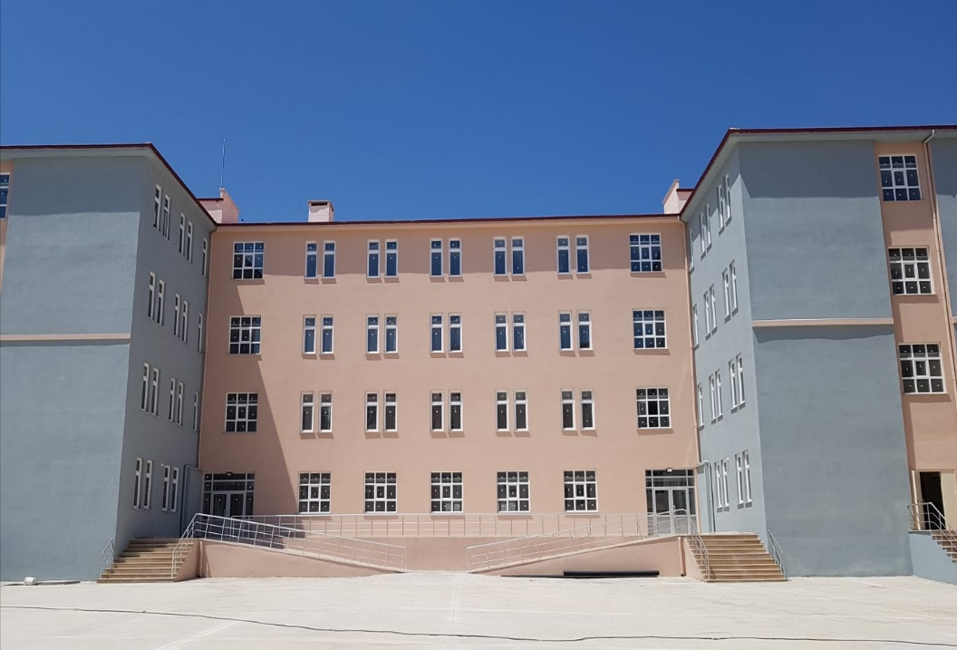
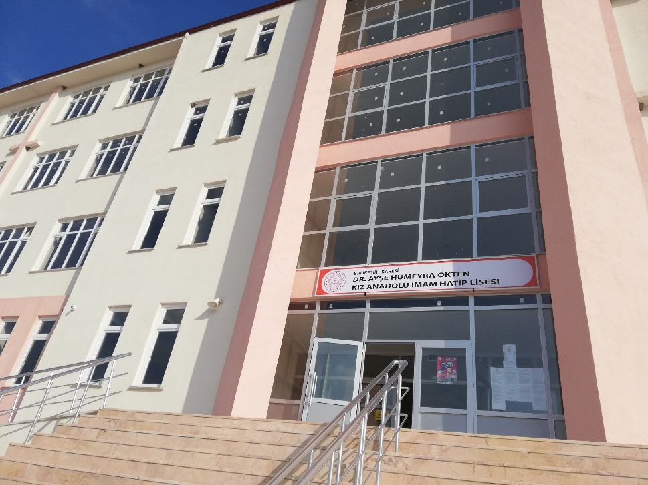
2021- 2022 EĞİTİM- ÖĞRETİM YILI BRİFİNGİ
İLÇE | OKUL ADI | KARAKTERİSTİĞİ | BAŞLAMA TARİHİ | BİTİŞ TARİHİ | PROJE BEDELİ | AÇIKLAMA
KARESİ | Dr. Ayşe Hümeyra Ökten Kız AİHL | 32 Derslik+ 200 öğr. Pans. | 21.03.2018 | 13.02.2020 | 15.629.000,00 TL | Tamamlandı

Slide 36
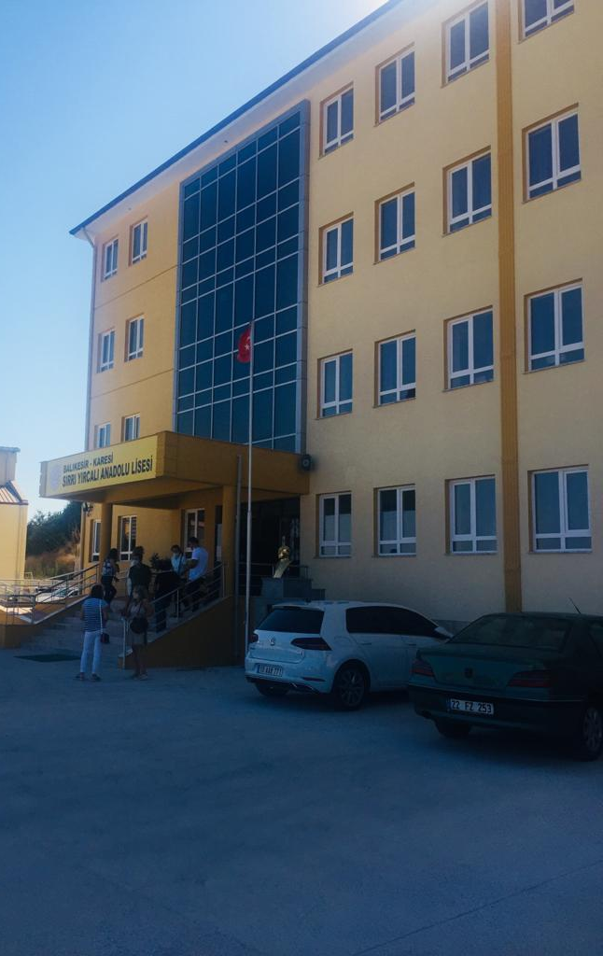
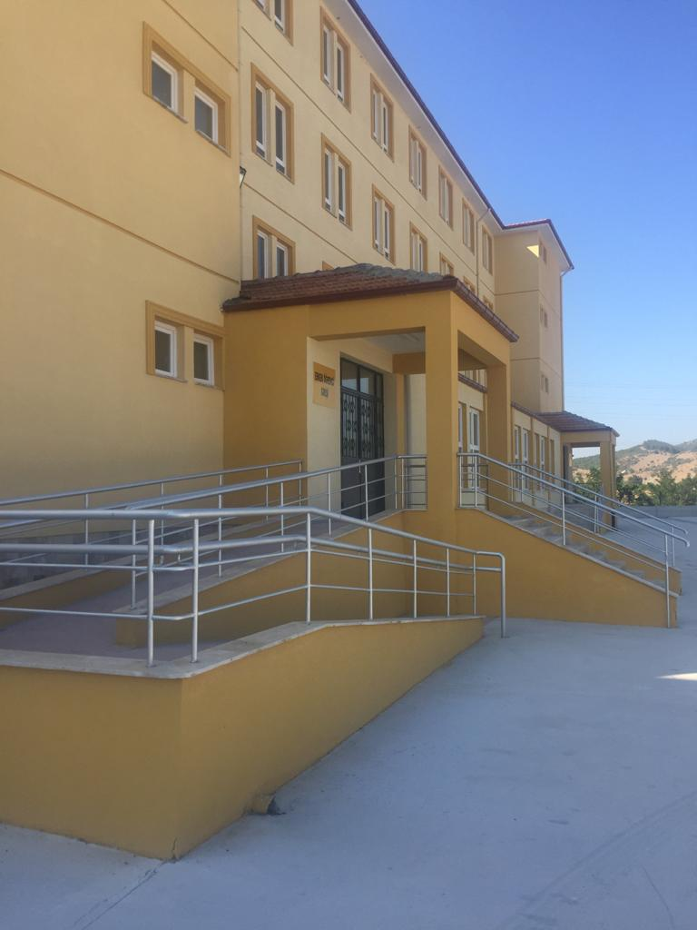
2021- 2022 EĞİTİM- ÖĞRETİM YILI BRİFİNGİ
İLÇE | OKUL ADI | KARAKTERİSTİĞİ | BAŞLAMA TARİHİ | BİTİŞ TARİHİ | PROJE BEDELİ | AÇIKLAMA
KARESİ | Kurtdereli Mehmet Pehlivan Spor Lisesi | 24 Ders.+200 Öğr.Pans.+1 Çok A. Sln | 20.06.2018 | 16.12.2019 | 22.200.000,00 TL | Tamamlandı

Slide 37
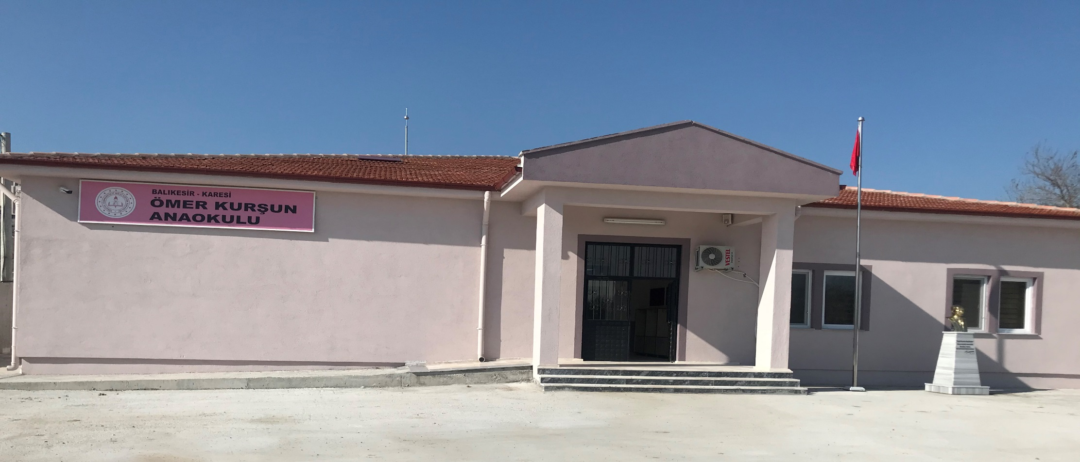
2021- 2022 EĞİTİM- ÖĞRETİM YILI BRİFİNGİ
İLÇE | OKUL ADI | KARAKTERİSTİĞİ | BAŞLAMA TARİHİ | BİTİŞ TARİHİ | PROJE BEDELİ | AÇIKLAMA
KARESİ | Ömer Kurşun Anaokulu | 5 Derslik | 20.06.2018 | 19.04.2019 | 1.000.000,00 TL | Tamamlandı

Slide 38
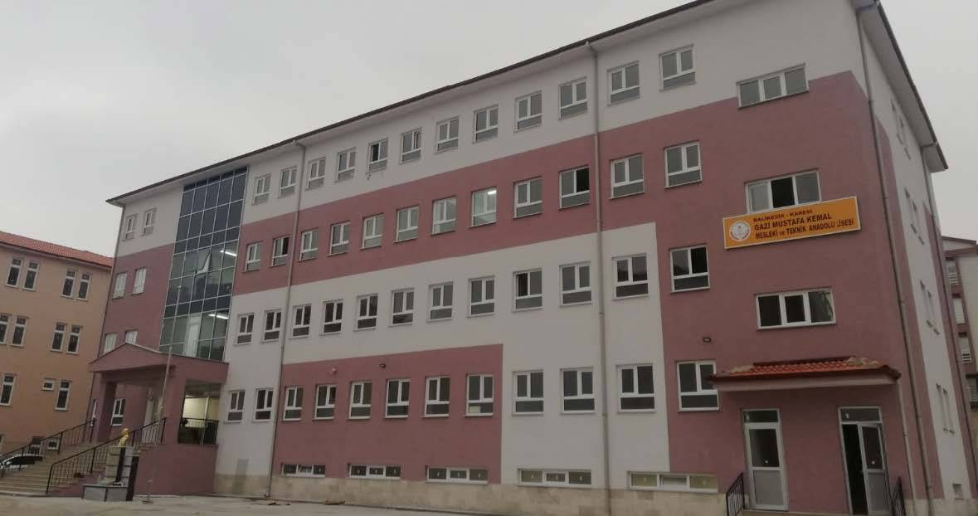
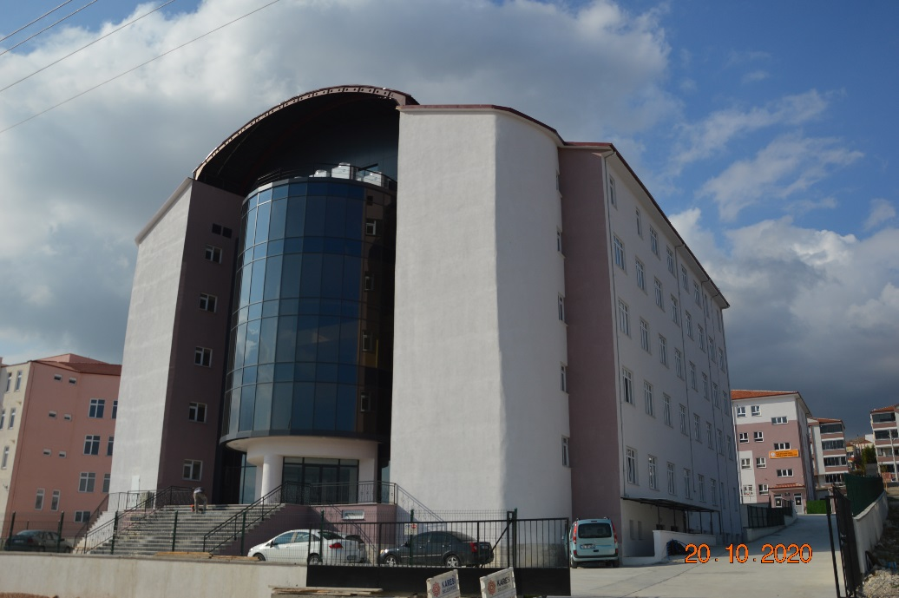
2021- 2022 EĞİTİM- ÖĞRETİM YILI BRİFİNGİ
İLÇE | OKUL ADI | KARAKTERİSTİĞİ | BAŞLAMA TARİHİ | BİTİŞ TARİHİ | PROJE BEDELİ | AÇIKLAMA
KARESİ | Gazi Mustafa Kemal MTAL | 24 Derslik + 200 Öğr. Pans. | 12.10.2018 | 21.11.2019 | 16.660.000,00TL | Tamamlandı

Slide 39
2021- 2022 EĞİTİM- ÖĞRETİM YILI BRİFİNGİ
ARZ EDERİM.

